Slide 1
女王之血开发计划
1.回顾游戏规则
2.设计软件架构
3.设计各个基础类
3.1设计卡牌类
3.2设计棋盘单元格类
3.3设计棋盘单元格视图（简易）
3.3设计棋盘类
4.设计规则管理器
5.完成简单测试版本
无特殊技能、单端轮流回合、无复杂交互与动画
6.完善卡牌特殊技能处理
7.改为C/S架构
8.开放自定义卡牌模板，允许通过json创造卡牌
9.实现联机

Slide 2
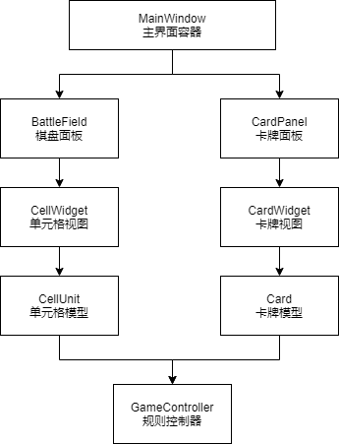
整体架构

Slide 3
单元格类 CellUnit
阵地阵营：无、红、蓝
阵地等级 int
卡牌 Card*
卡牌阵营：无、红、蓝
得分（威力） int
坐标：row int；col int

Slide 4
棋盘类
单元格 QVector<Cellunit*>
规则控制器 GameController*
得分 r1,r2,r3 int; b1,b2,b3 int

Slide 5
卡牌类
名称
类型：普通、覆盖
图片
威力 int
费用 int
阵地强化
威力强化
威力作用方：敌方、我方、双方
技能发动时机：配置、在场、销毁

Slide 6
软件层次结构
MainWindow
BattleField
GridLayout
Score
Labels
CellUnit
Score
Labels
HandCardPanel

Slide 7
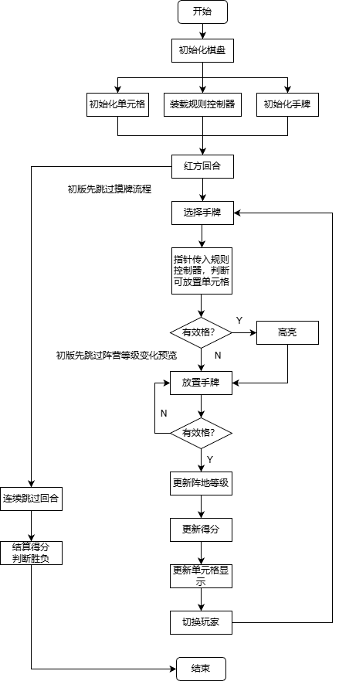

Slide 8
手牌区设计
CardHandPanel
CardWidget
Card*

Slide 9
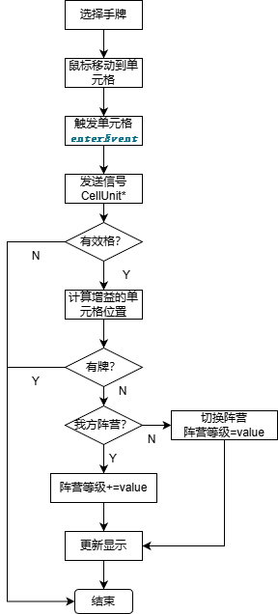
阵营等级变化预览功能

Slide 10
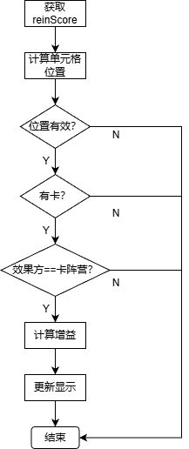
威力增益效果
QHash<Offset,int> reinScore;

Slide 11
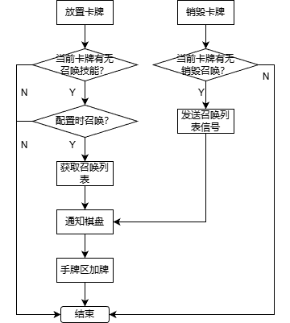
召唤技能实现
SKILL_TIMING
QVector<Card*>

Slide 12
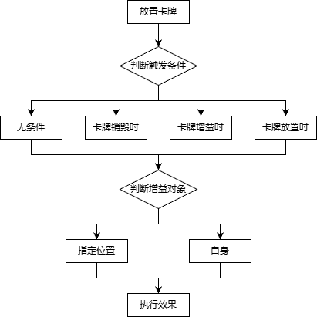
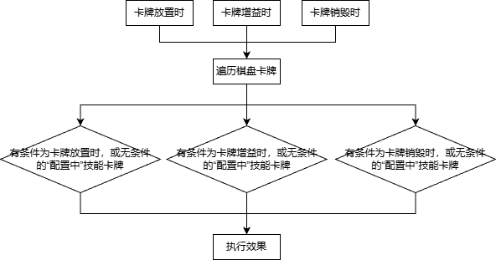
“配置中”技能实现
“配置中”类型技能：在配置时发动，发动卡在场时效果持续生效，不因增益卡的销毁而消失，增益的对象是单元格而非指定卡片。发动卡销毁时失效。
与“配置时”类型技能区别：“配置时”仅配置时即时生效一次，针对指定位置的卡片，被增益卡片消失，相同位置放置其他卡片时不会受增益影响。

Slide 13
放置时，指定格指定方增益
销毁时，指定格指定方增益
放置时，召唤
销毁时，召唤
在场时，指定格指定方增益
在场时，根据被增益指定方卡牌数量，强化自身
放置时（判断放置方），强化自身
放置时，指定格指定方销毁
（自身）首次增益时，指定格指定方增益
（自身）首次威力达到N，指定格指定方增益
指定方销毁时，自身增益
放置时，指定格阵营等级强化
放置时，指定格生成卡
覆盖，指定格指定方增益被覆盖卡威力
所在行赢时，总分加成
在场时，结束时胜方获得败方行积分
技能发动时机：
放置时（覆盖）
在场时
销毁时
首次增益
首次达到
游戏结束时
需要重新判定技能效果：
无（指定格指定方增益、召唤、销毁、放置时判断并强化）
根据被增益指定方卡牌数量，强化自身
销毁时，检查在场时效果，重新计算
阵营等级强化本身需要每回合、放置、销毁后重新判定，不在此考虑之内

